Slide 1
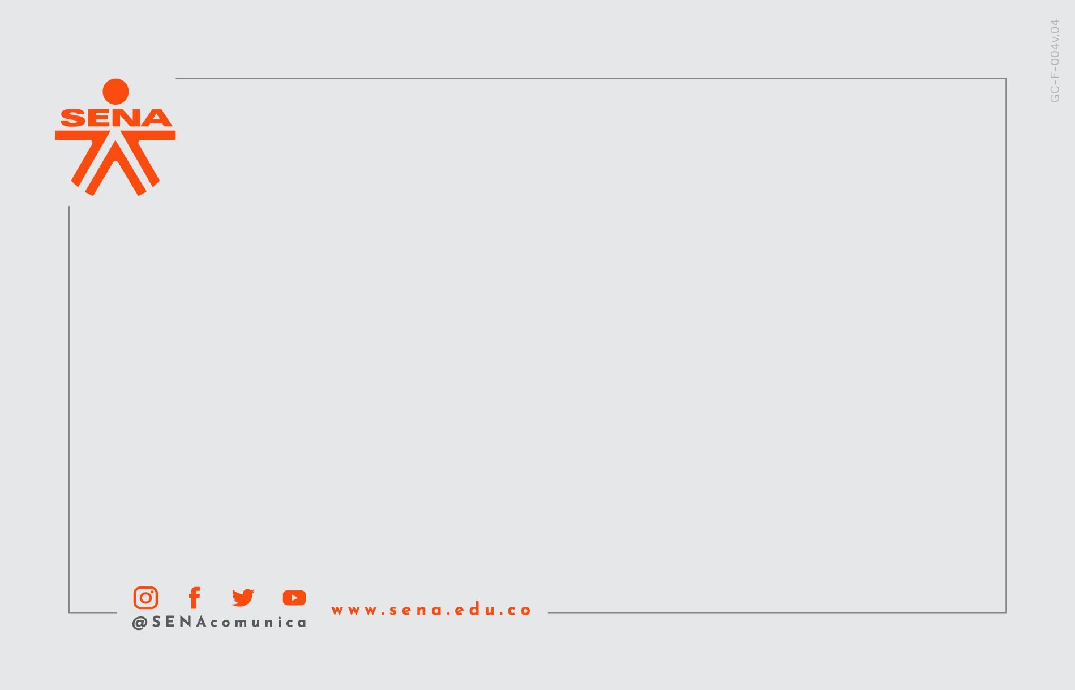
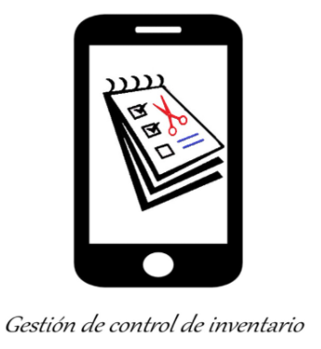
Gestión de control de inventario

Slide 2
Tabla de contenido :
Planteamiento del problema
Pregunta problema
Objetivo general
Objetivo específico
Justificación
Alcance
Limitaciones

Slide 3
1. Planteamiento del problema
JOHAN STYLE es un microempresa dedicada a mejorar la percepción e imagen de las personas, en donde sus instalaciones se encuentra en el barrio Pontevedra en la cuidad de Bogotá .
Se ha analizado que en el interior de la microempresa no se lleva un control estricto sobre el inventario que maneja los productos, el cual registre los productos que son objetos de un inventario, como lo son las existencias que se destinaran a cada servicio y cada venta, no hay un lugar definido para la organización adecuada para la bodega, no hay un rotación optima de los productos por que se utiliza el ultimo producto adquirido y no lo que esta en la bodega, ya que el producto que se encuentra mucho tiempo en la bodega esta perdiendo su efectividad y esta afectando el rendimiento de la empresa.

Slide 4
2. Pregunta Problema :
¿Cómo se puede hacer para que el control del inventario que lleva la microempresa en este momento, mejore y así se lleve un mejor rendimiento en la utilización de sus productos?

Slide 5
3. Objetivo General :
Implementar un sistema de gestión de inventario en JOHAN STYLE, con el fin de alcanzar un equilibrio en el control del inventario, para que todo trabaje preciso y a la perfección y no se genere perdidas en el rendimiento ni en la producción.

Slide 6
4. Objetivos Específicos:
Controlar la capacidad de almacenamiento y generar un informe en el control de inventario.
Realizar la codificación de los productos en la microempresa.
Gestionar la rotación eficaz de el producto.

Slide 7
5. Justificación :
Este trabajo esta realizado con el fin de gestionar y aportar soluciones a la microempresa, buscando el máximo rendimiento y eficacia para que puedan mejorar en el control de inventarios y así mismo implementar una buena funcionalidad en cada uno de sus productos, se deben analizar los factores que indiquen el manejo de el inventario, con el propósito de determinar la disponibilidad de los productos para poder desarrollar el servicio sin incurrir en costos innecesarios.
Con esto se puede implementar una mejor control en su inventario para sus productos, lo cual mejoraría el rendimiento y productividad de la microempresa y así demostrando la importancia de tener un buen control de inventario ya que es una parte fundamental de cada empresa .

Slide 8
6. Alcance
El sistema a desarrollar llevara el registro controlado de la información general de cada producto existente, con el fin de obtener todos los datos necesarios de cada producto de una manera organizada, confiable y correcta .
Este se realizara para el uso exclusivo de JOHAN STYLE en donde tendrá un fácil y total acceso al registro y control de su inventario mejorando la búsqueda de sus productos y asi logrando un rendimiento optimo para la microempresa.

Slide 9
7. Delimitación :
Espacio: JOHAN STYLE
Tiempo: 12 meses
Área : Jefe y asistente
Temática: gestión de inventarios

Slide 10
1. Técnicas de recolección de datos
Con el resultado aprendido en nuestra formación técnica, se desea recolectar datos de la microempresa JOHAN STYLE por medio de una entrevista que va dirigida al jefe directo .
La cual esperemos que la pueda responder de una manera optima y sencilla.
https://docs.google.com/forms/d/11FzTsMN0LIRbDE-wKpFObZ5wca45z8SA-M_Qm2fcIyo/edit

Slide 11
Preguntas :
1. ¿Qué tipo servicio manejan mas frecuentemente ?
2. ¿Cuáles son los productos mas utilizados en sus servicios?
3. ¿Lleva algún inventario para el control de sus productos?
4. ¿ De que forma lleva su inventario ?
5. ¿Tiene algún inconveniente con el inventario que maneja actualmente ?
6. ¿Cada cuanto actualiza su inventario ?
7. ¿ Realiza pedidos a alguna marca en especifico ?
8. ¿En donde se encuentran almacenados sus productos ?
9. ¿ Lleva control de sus herramientas de trabajo ( tijeras, peines, cepillos, secadores ) de que forma?
10. ¿Tiene un stock disponible ?
11.¿ Su stock cumple con las necesidades de los servicios?
12.¿ Cree que tener un control de sus productos ayude a mejorar sus servicios ?

Slide 12
1. Mapas de procesos BPMN :
A continuación se mostrara un mapa BPMN en donde se encuentra representado gráficamente el sistema actual de la microempresa Johan style.
También se mostrara el sistema de organización de inventarios propuesto para mejorar la rendimiento de la empresa.

Slide 13
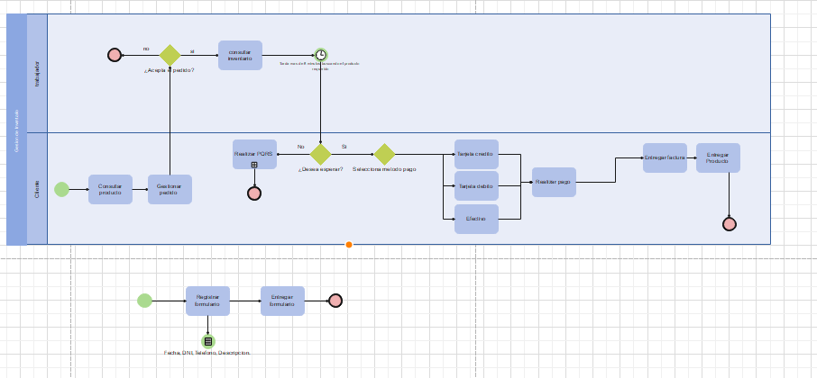
2. Sistema actual :

Slide 14
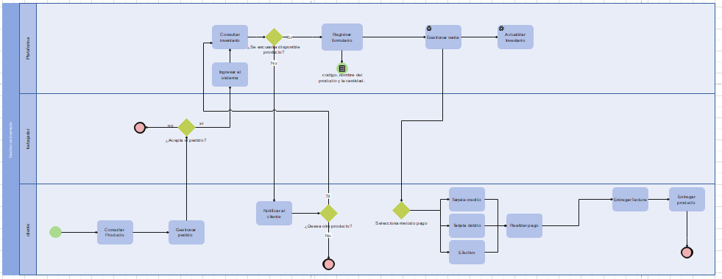
3 Sistema propuesto :

Slide 15
1. Requisitos de software:
-Requisito funcional : son declaraciones de los servicios que promueven el sistema, manipulación de datos y otras funcionalidades específicas que el sistema debe cumplir.
-Requisitos no funcionales : Representan características generales y restricciones del sistema que se esta desarrollando.

Slide 16
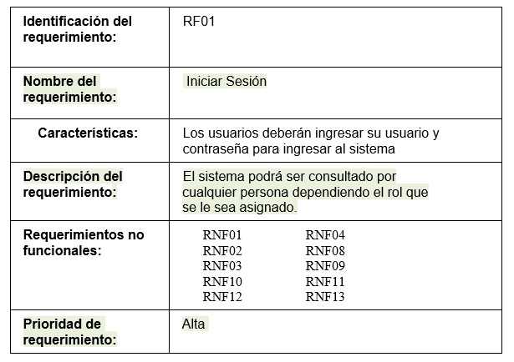
2. Requerimientos funcionales

Slide 17
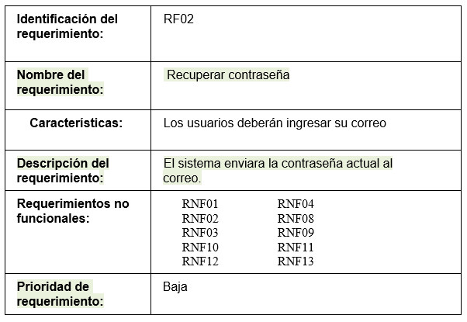

Slide 18
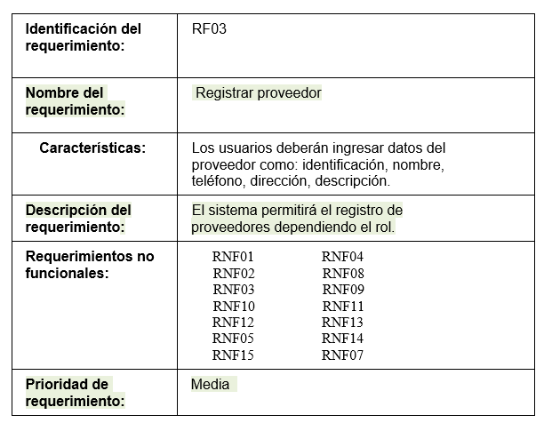

Slide 19
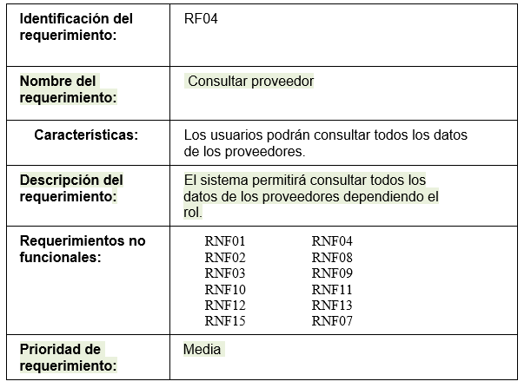

Slide 20
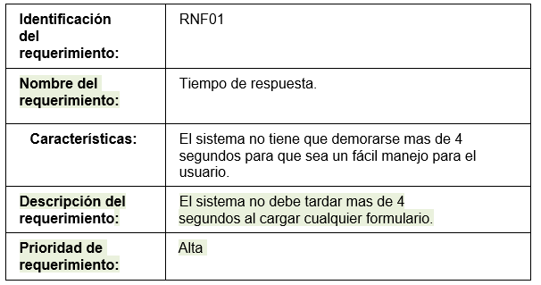
3. Requisitos no funcionales :

Slide 21
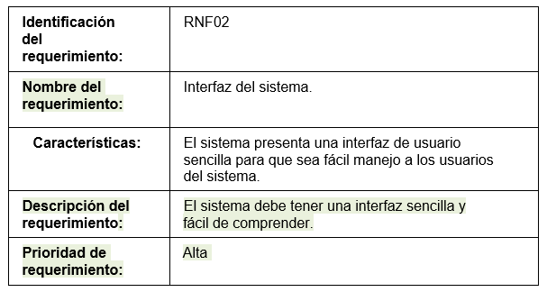

Slide 22
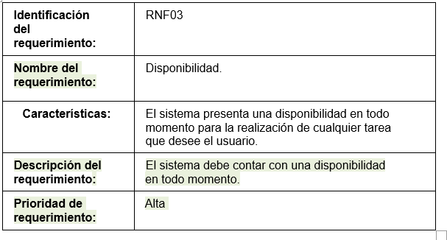

Slide 23
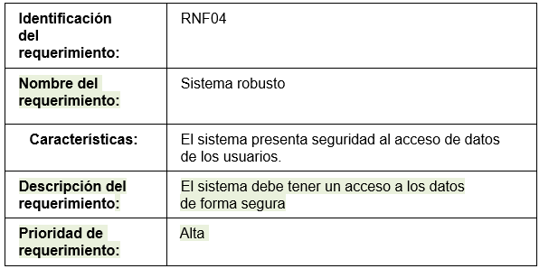

Slide 24
1. Diagrama UML :
En el siguiente diagrama se mostrara la gestión del sistema en el manejo del inventario el cual nos permitirá tener un orden y una visualización mas organizada y también poder entenderlo de una manera mas practica.

Slide 25
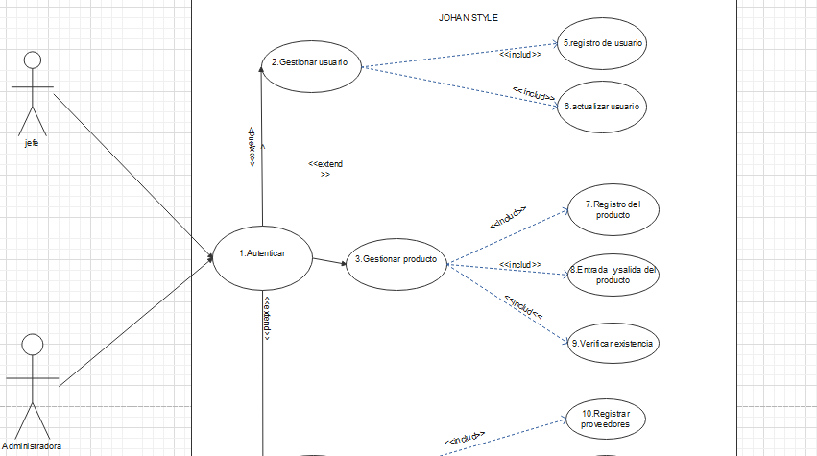

Slide 26
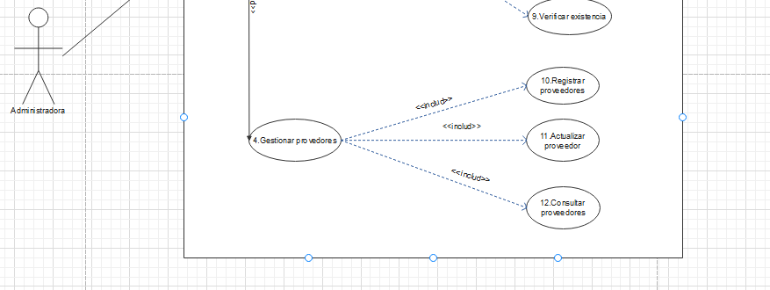

Slide 27
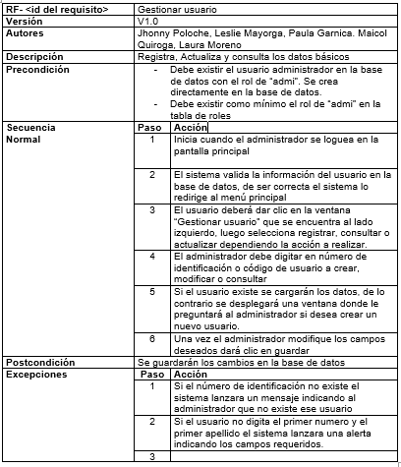
2. Formato caso de uso extendido

Slide 28
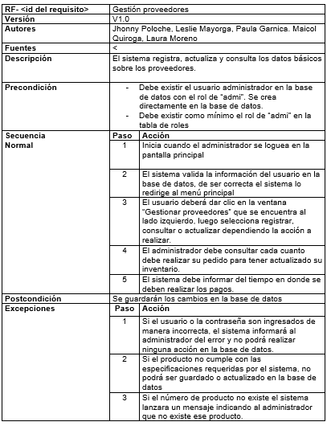

Slide 29
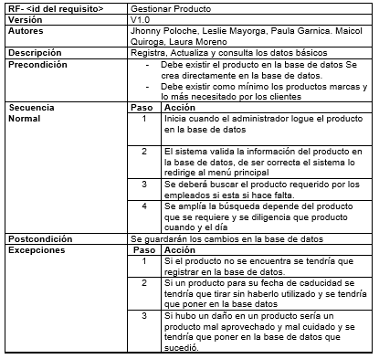

Slide 30
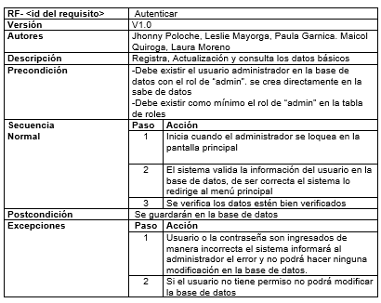

Slide 32
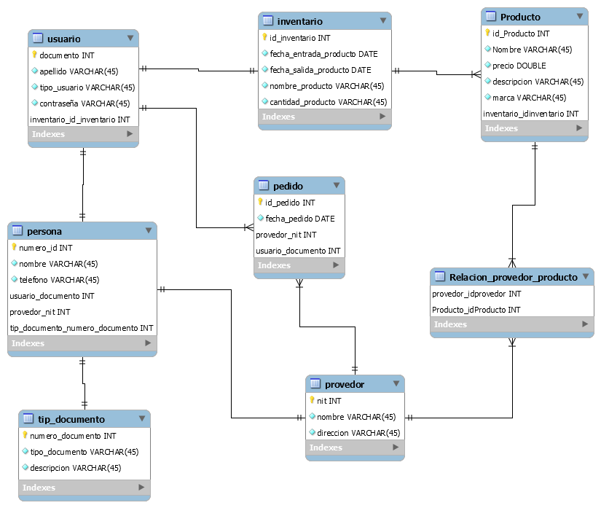
Modelo relacional :

Slide 33
Diagrama de clases
En la peluquería JOHAN STYLE se necesita administrar su inventario de una forma ordenada.
principalmente está el inventario que tiene una id inventario, la fecha de entrada y salida de algún pedido y la cantidad de productos que se cuentan.
el usuario es el que va administrar cada movimiento que tenga el inventario, cada usuario tiene un apellido y un tipo de usuario.
cada producto registrado, cuenta con un nombre, un nit de el producto, el valor agregado y la id de el proveedor.
el proveedor de cada producto tiene una dirección, la cantidad de productos que va a entregar y que producto va a entregar.

Slide 34
cada pedido que se va a realizar lleva, una fecha de pedido, una id del cliente y un número de pedidos.
varios usuarios pueden ingresar y salir del inventario.
en el inventario se encuentran muchos productos.
el usuario ingresa un cada pedido al inventario.
el proveedor lleva varios pedidos.
(fuente propia)

Slide 35
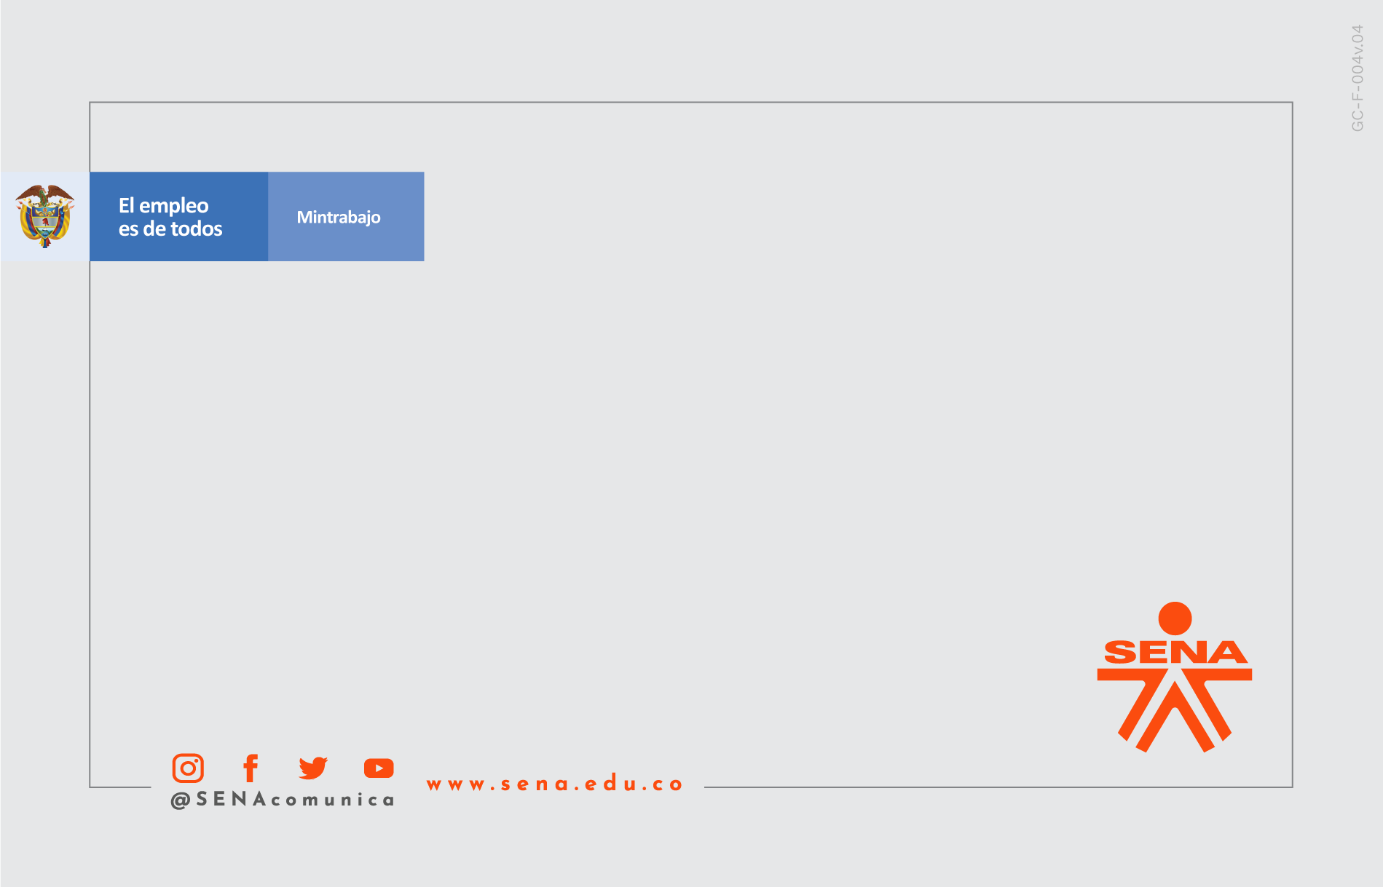
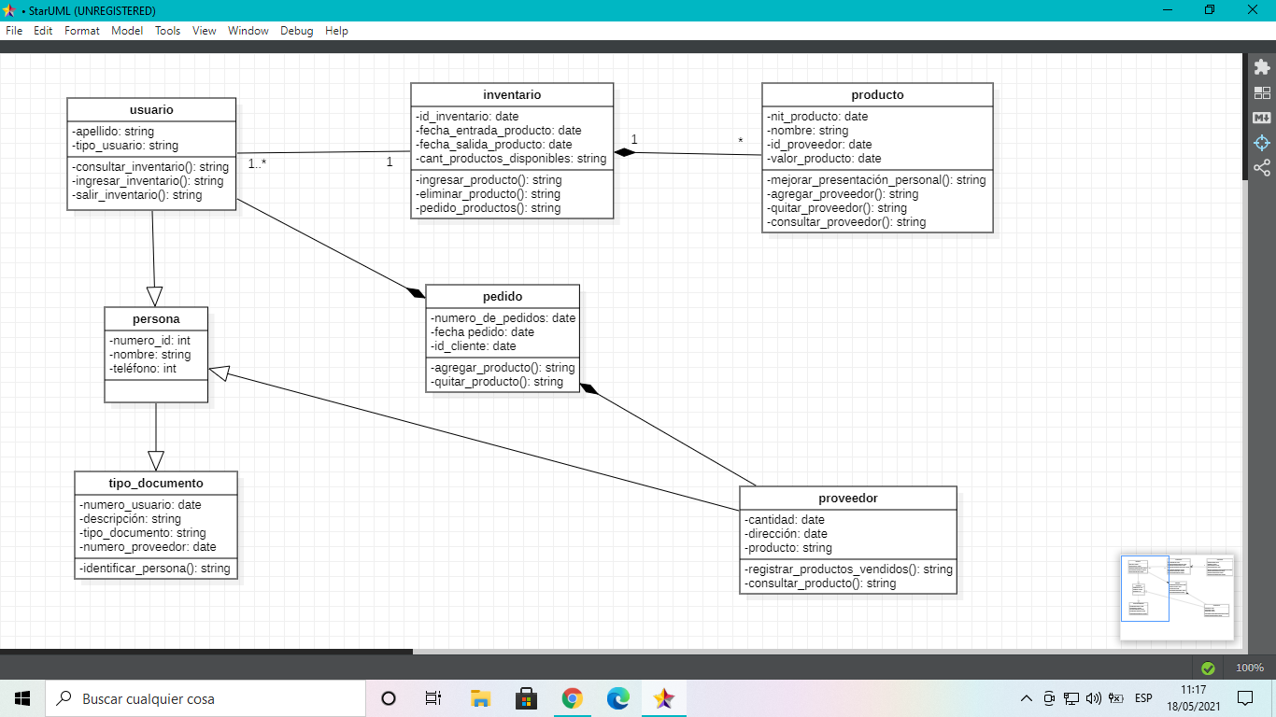
SENA 2020

Slide 36

13. Equipo de trabajo :
Leslie Dahiana Mayorga Estudiante
Análisis y Desarrollo de datos
Laura Khaterine Moreno Estudiante
Análisis y Desarrollo de datos
Jhony alexander Poleche Estudiante
Análisis y Desarrollo de datos
Paula Alejandra Garnica Estudiante
Análisis y Desarrollo de datos
Maicol Andres Quiroga Estudiante
Análisis y Desarrollo de datos

Slide 37

GRACIAS

